Slide 1
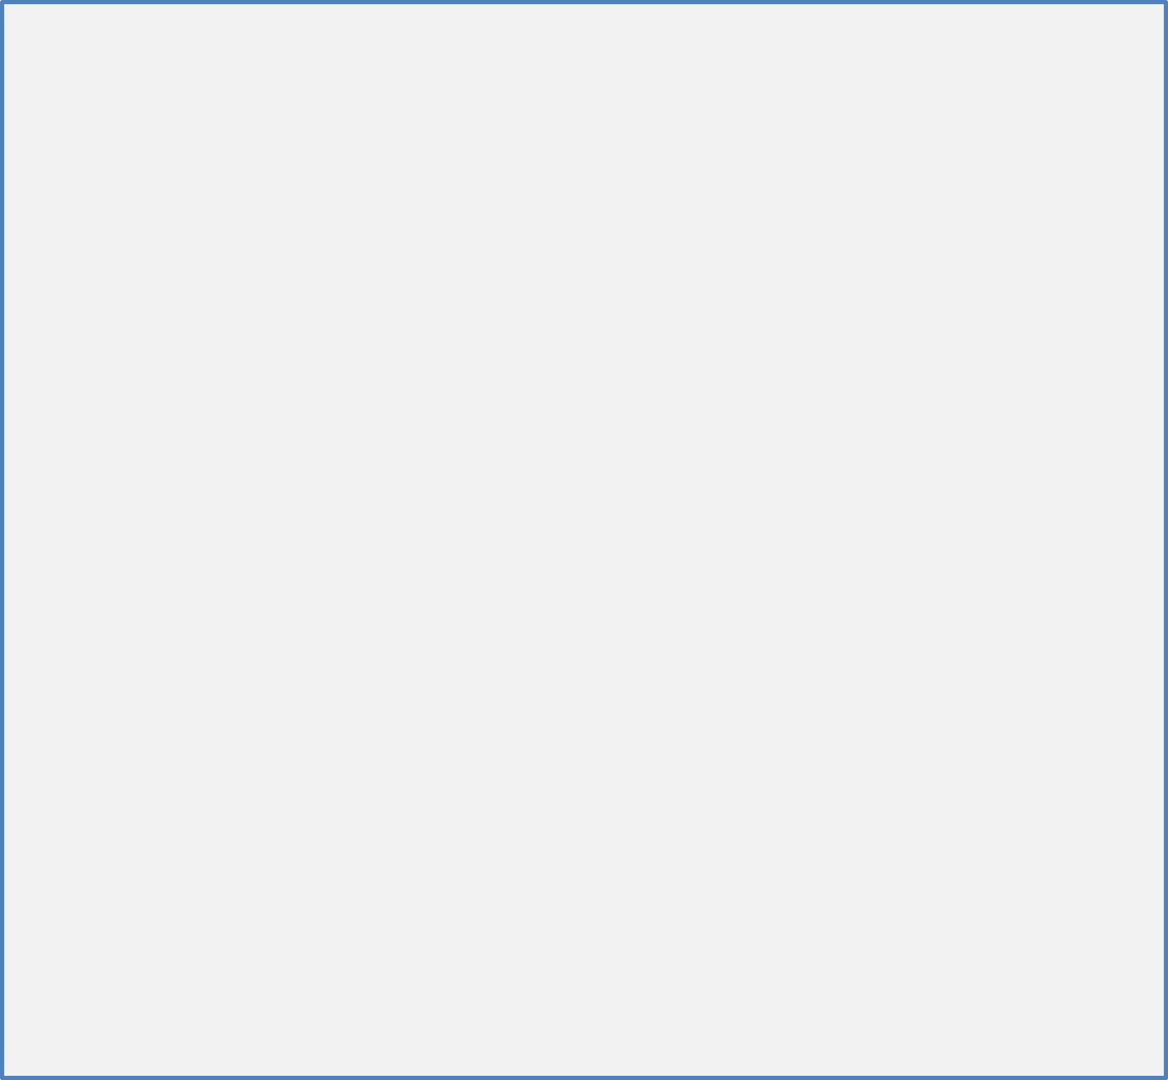
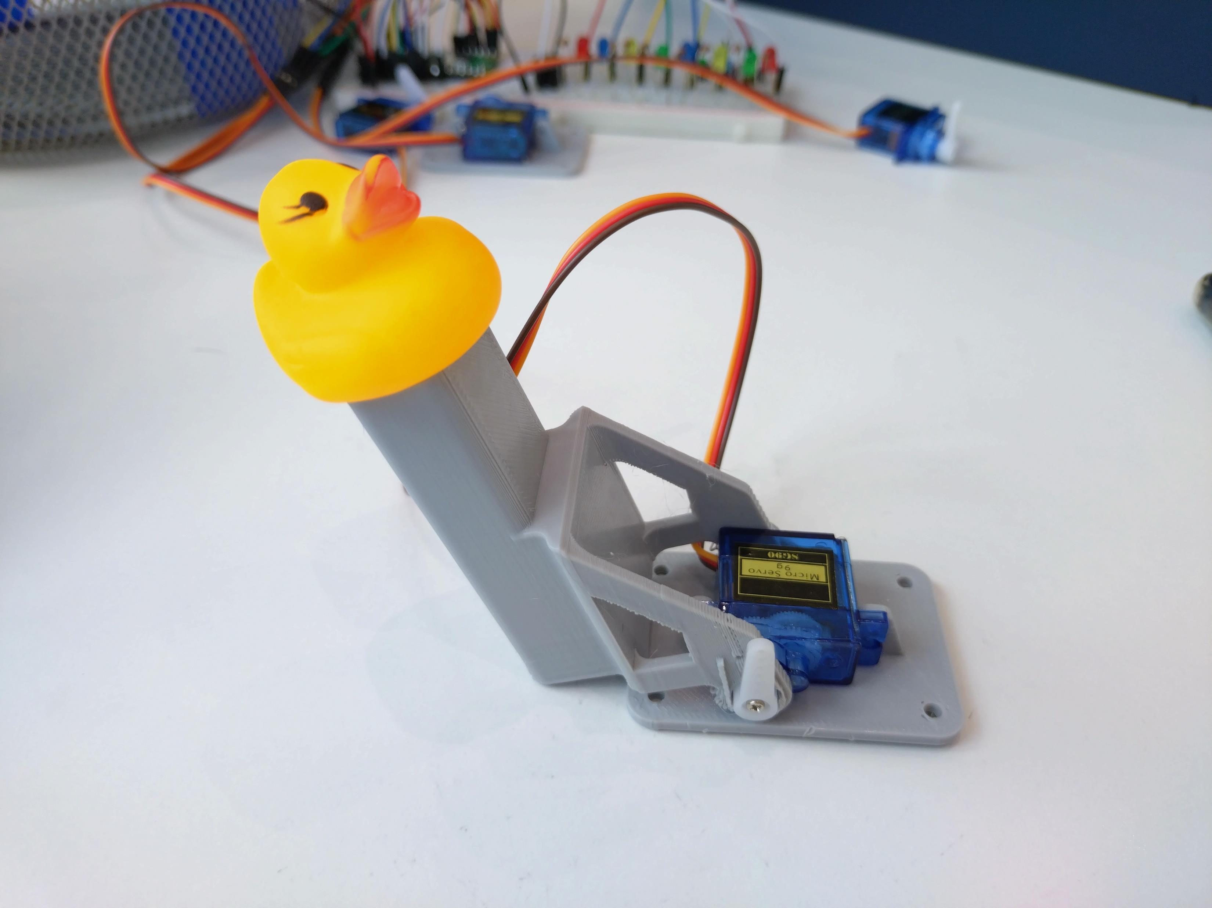
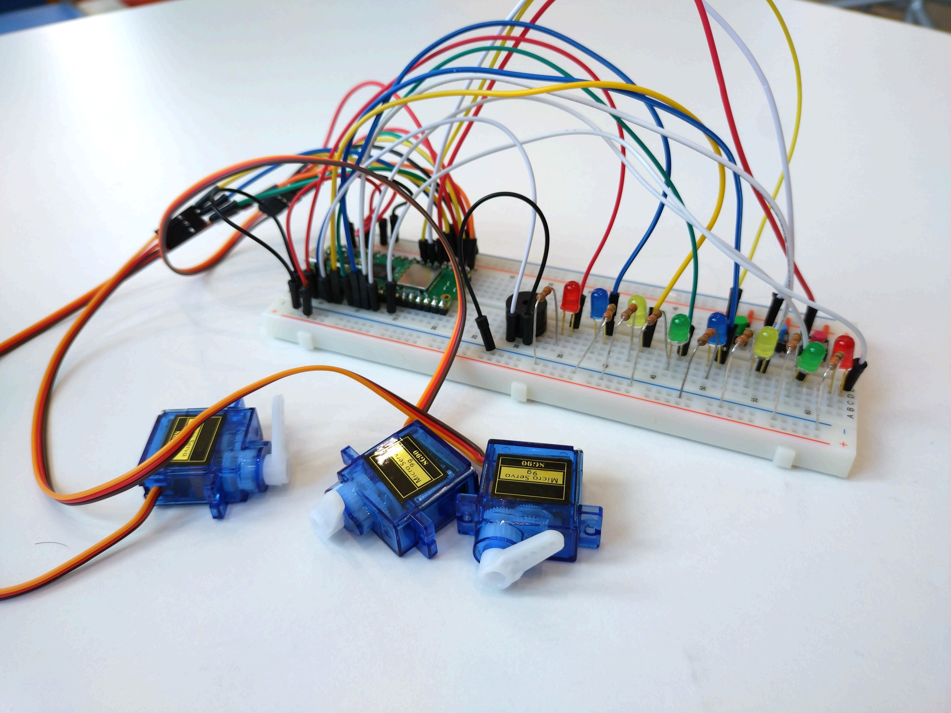
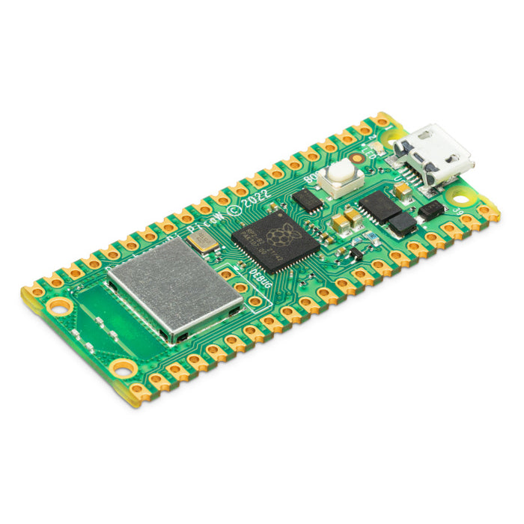
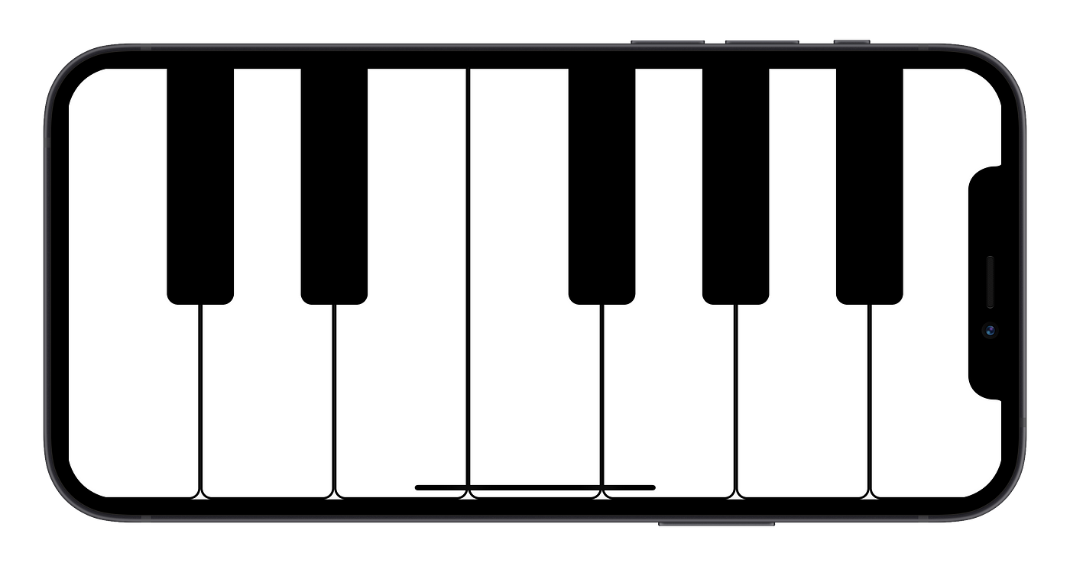
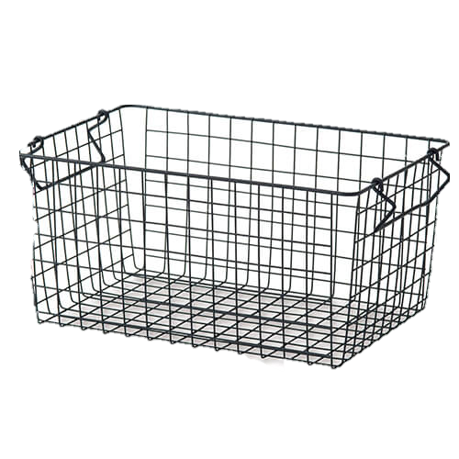
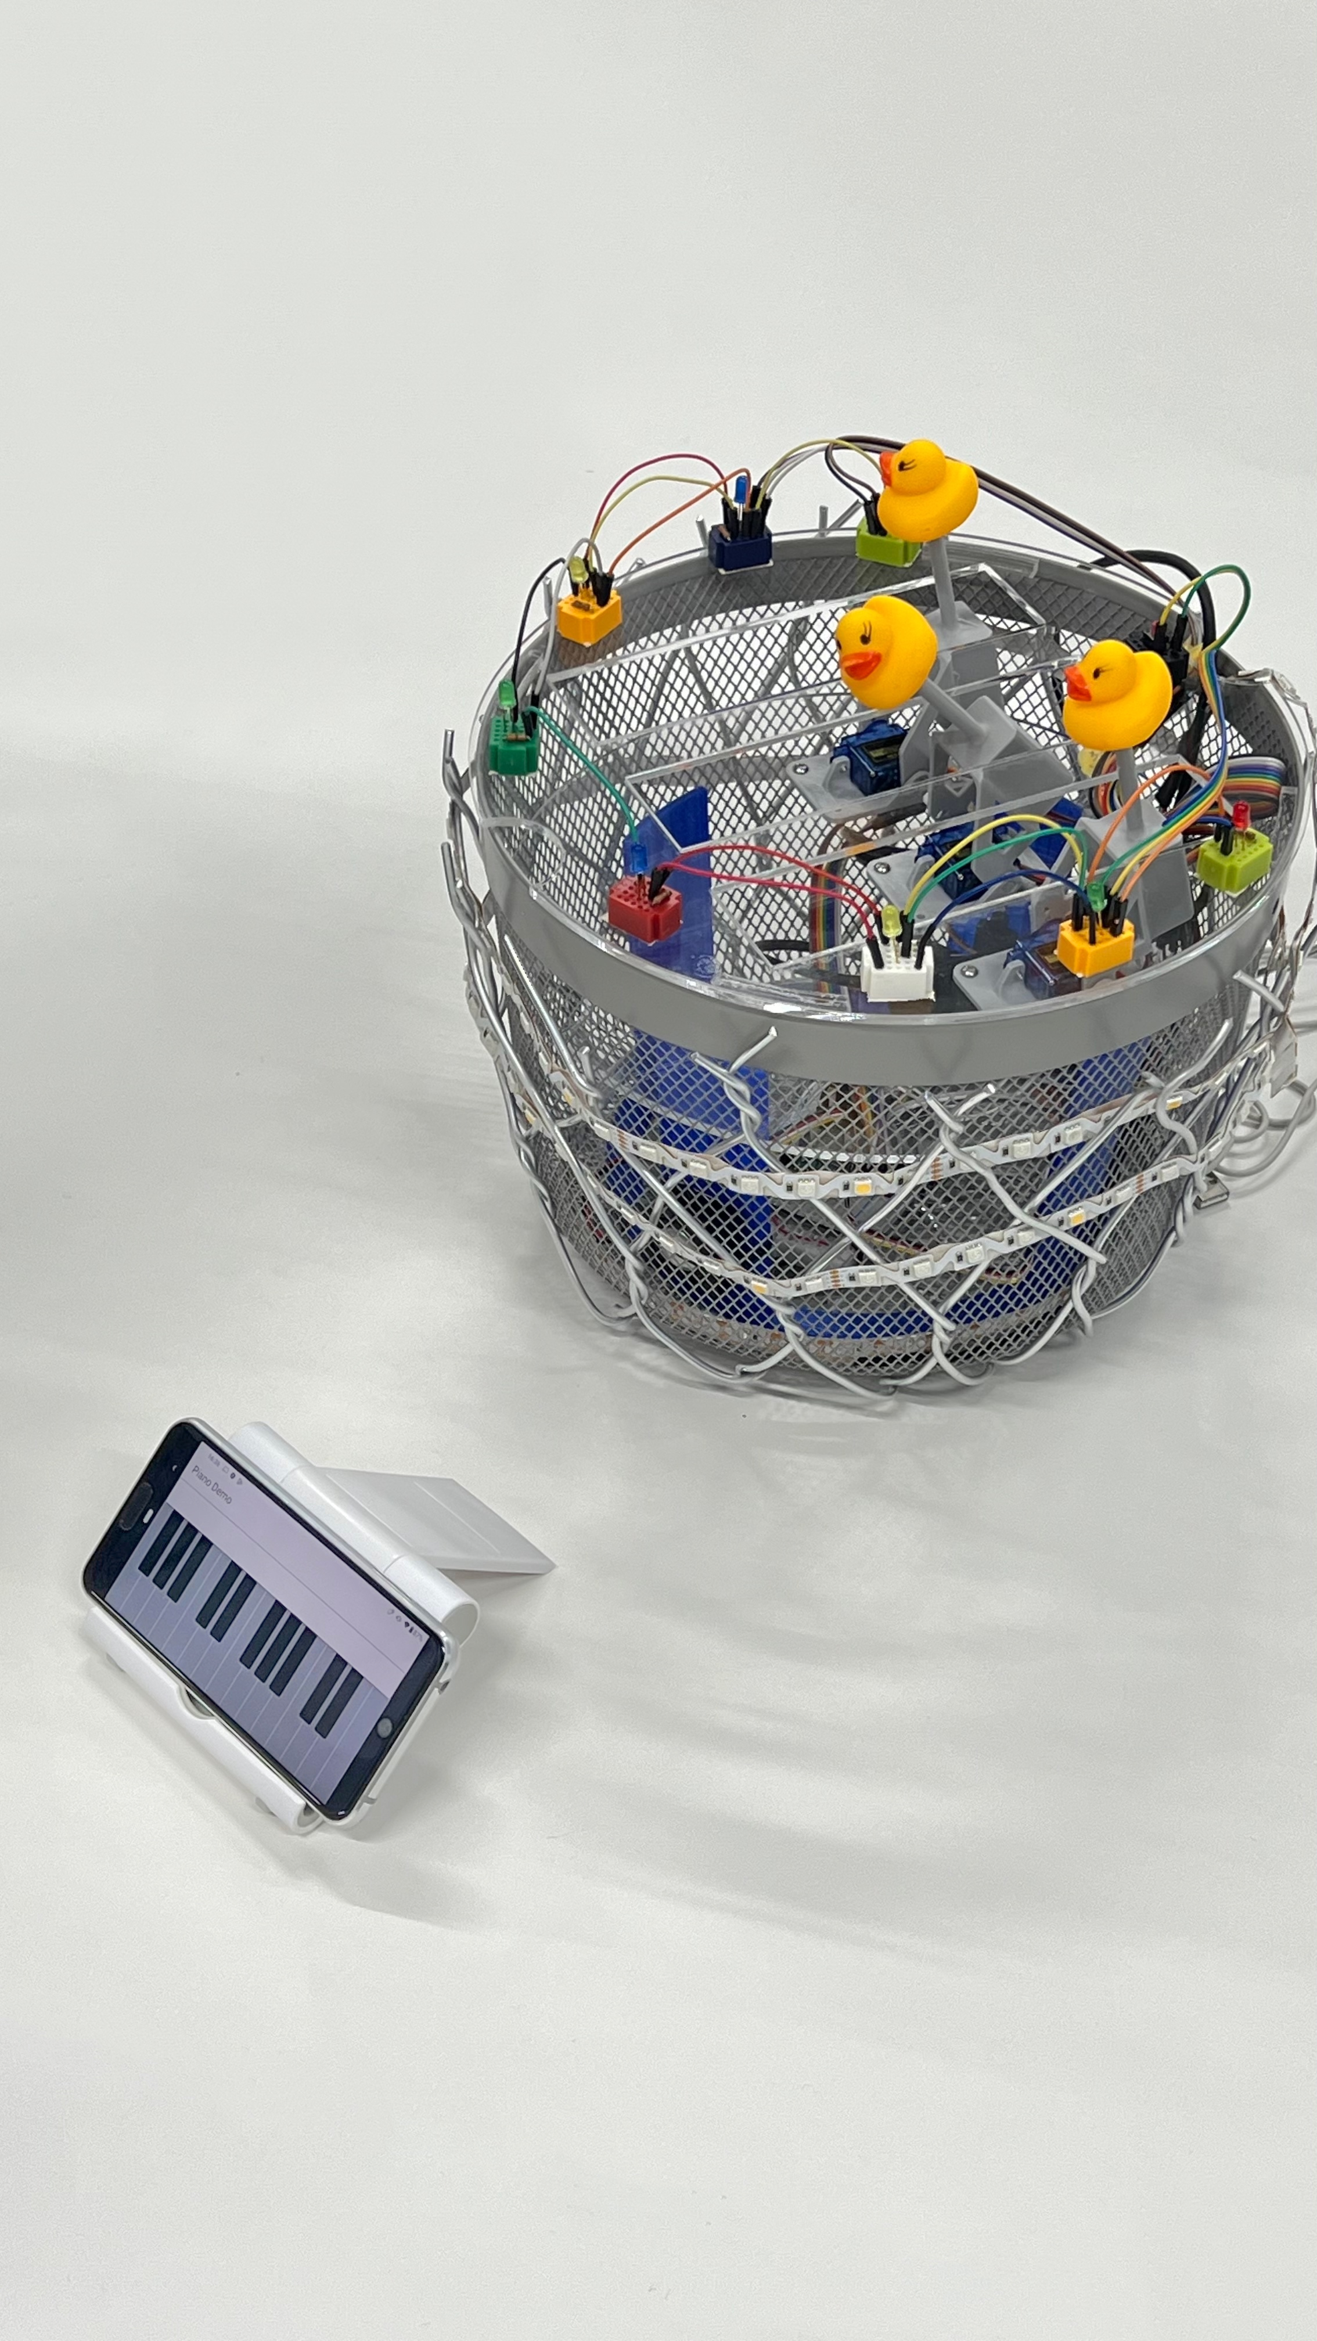
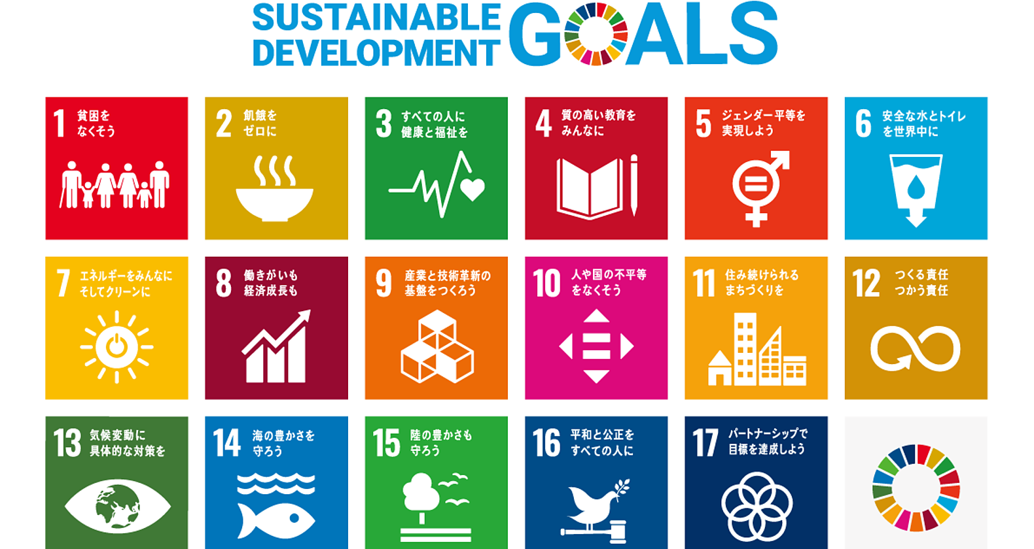
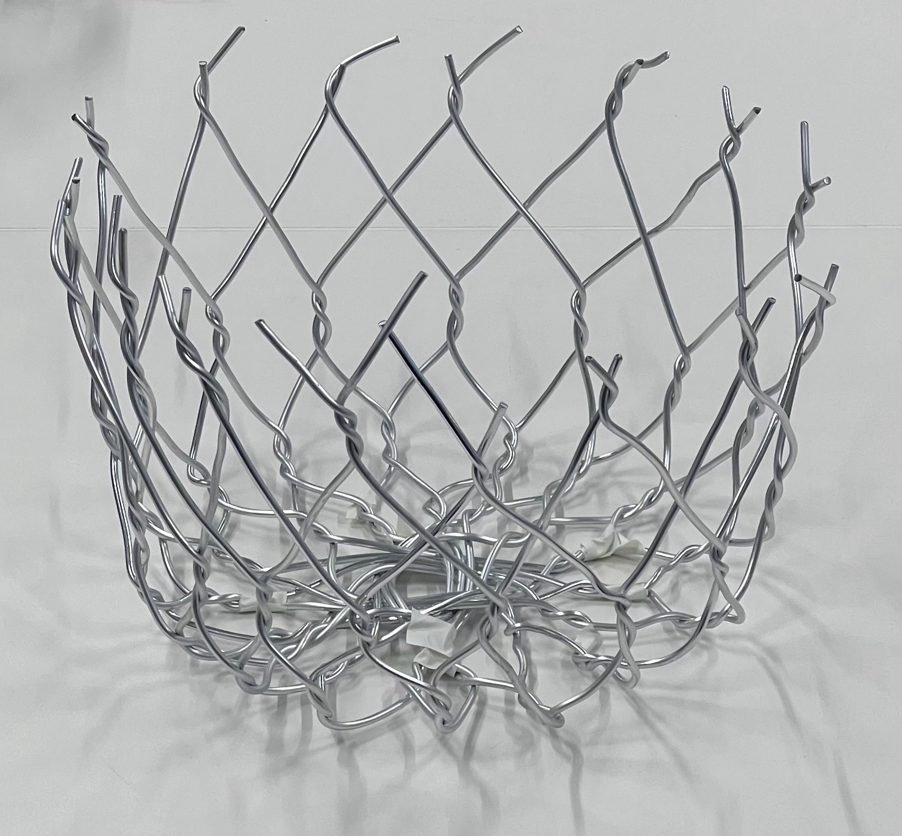
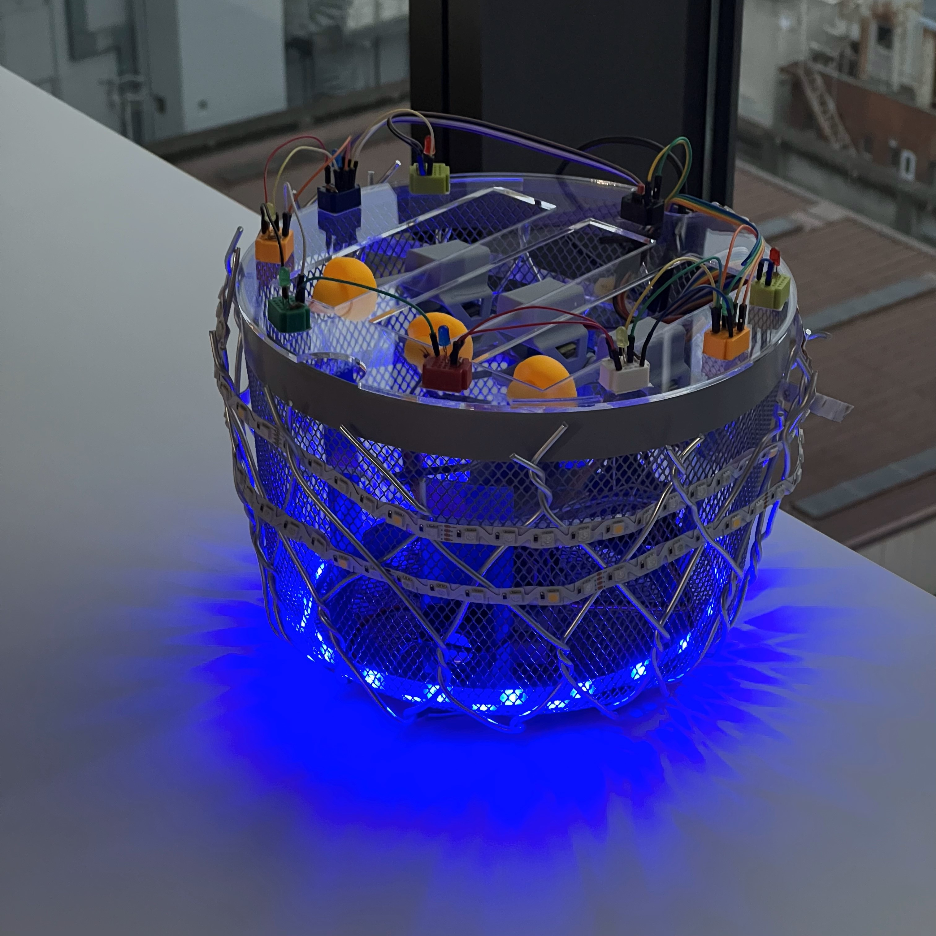
RDクラブ 2024
東邦インターナショナル株式会社 神田はるか 片岡遥 衣田明弘 藤岡友晟
廃材を用いた IoT 教育玩具
制作テーマ ： 廃材×IoT×教育
プロトタイプ
対象者
小学生
IoT＋教育
楽しみながら実際に動いているIoT機器に触れることで、
工学に興味を持ってもらう
(無意識のうちに学びに繋がることを目標とする。)
廃材
東邦インターナショナルの製造過程で発生する廃材のワイヤー
HW: Raspberry Pi Pico W
SW: MicroPython / Thonny Flutter (スマホアプリ)
通信: Bluetooth BLE
Device: SG90サーボモータ
LED, LEDテープ, スピーカー
3Dプリンタ製部品
構 想
動作部品を設計
マイコンで作成した回路
モグラたたきのような動き
光る・動く・音が出る
完成品
幼い時期に楽しんだ体験は印象に残りやすい。
「楽しい！」から「どうなってるの？」好奇心に変化
スピーカー、LEDライト、モータを用いて3匹のひよこが動くおもちゃを作成した。スマホの鍵盤を触ることでライトの光が変化し、ひよこのモーターが作動する。自動演奏機能も実装した。3Dプリンターでモータとひよこを接続する部品を設計、作成した。
スマホから演奏 & 自動演奏
遠隔操作
INPUT OUTPUT
入力と出力の因果関係を自然に理解
廃材利用について
SDGｓの目標12「つくる責任、つかう責任」に該当し，
環境保護にも配慮した製品とする。
◀ 玩具本体とBluetoothで
接続したスマートフォン
本来は、本体部分を廃材を使って制作したかったが、
加工の容易性を優先し、
今回のプロトタイプは市販の
金属かごとアルミワイヤーを使用した。
イルミネーションで
楽しく

